Slide 1
МОЯ СЕМЬЯ

Slide 2
В доме жила большая семья, всех назову вам, детишки, я:

Slide 3
Мама – красавица в доме жила, своей добротой и умом слыла.

Slide 4
Папа – силач, спортсмен – удалец, опора семьи – настоящий отец!

Slide 5
Бабушка с ними – старушка – жила, целыми днями вязать могла!

Slide 6
Дедушка старенький в доме том жил, очень газеты читать он любил!

Slide 7
Ну, а ещё был в семействе сынишка – бойкий и шустрый такой шалунишка. Утром и днём, даже вечером мальчик прыгал, как будто резиновый мячик.

Slide 8
В доме ещё сестрёнка была, в куклы играла, по лужам скакала. Очень забавной девчушка была!

Slide 9
Жил в той семье пушистый котёнок, маленький, очень подвижный ребёнок! Спинку любил выгибать и мурлыкать, и поцарапаться, даже пофыркать.

Slide 10
В семействе огромном щенок ещё был, хвостиком так повилять он любил.

Slide 11
В семье той большой не умели скучать – вечером пили с вареньем чай. Вкусный чаёк, объеденье – варенье… Пора и заканчивать стихотворенье!

Slide 12
Только одно лишь добавлю я – Дружная очень эта семья!!!

Slide 13
ПОРТРЕТ МОЕЙ СЕМЬИ

Slide 14
НРАВСТВЕННЫЕ ЗАПОВЕДИ СЕМЬИ
Для себя жить – тлеть, для семьи – гореть, а для народа – светить.
Когда семья вместе, так и душа на месте.
Счастлив тот, кто у себя дома.
Не нужен и клад, коли в семье лад.
Согласную семью и горе не берет

Slide 15
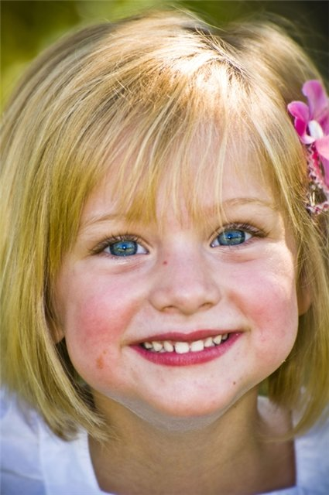
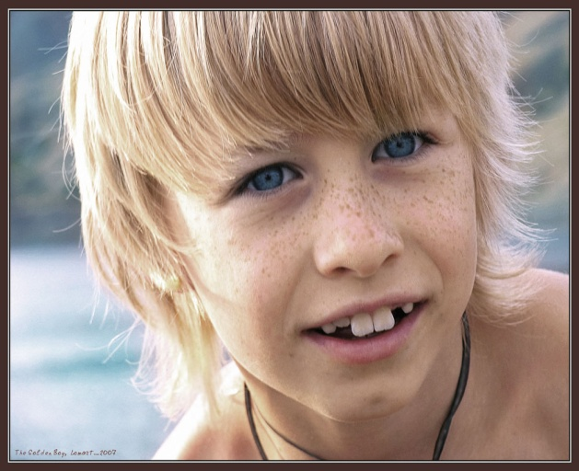
Стихотворение «Мой дом»
Мы торопимся домой:
Мама, папа, братик мой.
Дверь ключом мы открываем,
Свет по комнатам включаем,
«Здравствуй» дому говорим,
На диване посидим.
И сердечно за столом
Говорим о том, о сем.
А потом попьем мы чаю,
Папа сказку почитает.
Вот уже взошла луна,
Спать нам всем пришла пора.
Тихо дому я шепчу:
«Очень я тебя люблю».
Т. Лукашева

